Slide 1
Arduinoを用いた Androidで操作する 二輪車
中間発表
122916Y
牛川祐弥
Notes:
Arduinoを用いたAndroidで操作する二輪車（ビュートローバー）の製作の中間発表
１２２９１６ 牛川祐弥

Slide 2
計画発表時の全体構図
Notes:
計画発表時の全体構図として、android端末でアプリを立ち上げて、そのアプリ上で前進、後進、右折、左折のボタンを表示させ、そのボタンを押すことによって、bluetoothでその情報を、arduinoに送信して、arduinoがコードで接続しているビュートローバーを制御させる。またアプリ上でon,offボタンを設置して、
Onボタンを押すと、androidのジャイロ機能でandroidの傾きに応じて前進、後進、右折、左折が行えるようにする。またoffボタンを押すと、ジャイロ機能をoffにするようにする。
といったものでした。

Slide 3
活動の状況
Notes:
活動予定と実際の活動内容について。
当初の予定として、第五回でGithubのインストールをして、
第六回から第十回でJavaおよびarduinoの開発を行う。第十回の12月１８日までに、マイルストーンとしてandroidのボタンによる制御を完成をさせて、第十一回で中間で発表というものでした。
実際の活動内容について、第五回では、GitHubのインストールをしました。
第六回では、PWM制御を理解するということでArduinoとモータモジュール（今回の実験でつかうのはPmodHB3）を接続して、
Arduinoにプログラムを書き込み、モータを正回転、逆回転、速さの調節ができるようにしました。

Slide 4
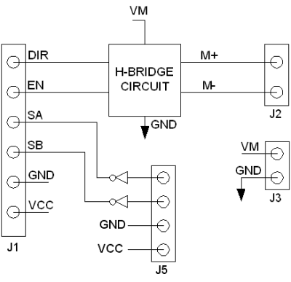
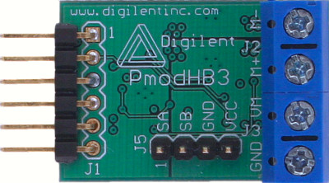
PWM制御
（１）速度に関して
Arduino UNOには、9,10,11ピンにPWMを制御するポートが存在
ArduinoUNOの9,10,11ピンとENを接続
モーターの速度が制御可能
Notes:
（１）速度に関して
モータモジュールの仕様書にENピンは
When the Enable pin is brought high. Motor speed is controlled by pulse width modulating the
Enable pin
すなわちENピンでスピードを調整ができる。
Arduino UNOには、9,10,11ピンにPWMを制御するポートが存在すると仕様書に書いてありました。
よってArduinoUNOの9,10,11ピンとENを接続することによって、モータの速度の制御が可能になることが考えられる。
PWM信号の周波数は約490Hz

Slide 5
PWM制御
(1)速度に関して
PWM制御を行えるようにするArduinoのプログラム
関数
analogWrite(pin,value)
pin:出力に使うピン番号
value:デューティー比(0から255)
Notes:
実際にPWM制御を行うためのArduinoのプログラムでは、
analogWrite(pin,value)を使う。
パラメータについて、pinは実際に出力に使われているピン番号を設定します。
今回は（９、１０、１１ピンのいずれかが入る）
Valueではデューティ比を入力します。
0を入力したら0V,255を入力したら5Vが出力されます。しかし今回使うPmodHB3は電源電圧が3.3Vなので3.3Vが出力されます。
そうすることによってPWM制御が行えるようになります。
（1周期に対する、High時間の比をデューティー比 ）

Slide 6
PWM制御
（２）回転の方向
Arduino UNOには、8,9,10,11,12,13ピンに
デジタルIO(LOW=0V,HIGH=5V)が存在がする
8,12,13ピンとDIRを接続
モーターの回転方向が制御可能
Notes:
（２）回転の方向に関して
モータモジュールの仕様書にDIRピンは
The motor rotation direction is determined by the logic level on the Direction pin ,
Current will flow through the bridge when the Enable pin is brought high.
すなわちDIRピンによってモーターの回転方向を決めることができることが推測できる。
またArduinoUNOには、8,9,10,11,12,13ピンにデジタルIO(LOW=0V,HIGH=5V)が存在がすると仕様書に書いてありました.
以上のことから、モータモジュールのDIRピンと、arduinoの8,9,10,11,12,13ピンとを接続すれば
モーターの回転方向を制御出来ることが推測出来る。
今回は、9,10,11ピンはPWM制御に利用するので、8,12,13ピンを利用するのが望ましい。

Slide 7
PWM制御
（２）回転の方向
デジタルI/Oを設定するArduinoのプログラム
関数
digitalWrite(pin,value)
pin:ピン番号
value:HIGHかLOW
Notes:
デジタルI/Oを設定するArduinoのプログラムでは、
digitalWrite(pin,value)を使う。
パラメータについて、pinは実際に出力に使われているピン番号を設定します。
今回は（8、12、１3ピンのいずれかが入る）
ValueではHIGHを入力したら5V(さっきとどうように3.3Vになる)LOWを入力したら0Vがながれます。
PmodHB3では、HIGHならば正回転、LOWならば逆回転する。

Slide 8
活動の状況
Notes:
そして第７回では、bluetoothモジュールの半田付け、使い方を理解しました。

Slide 9
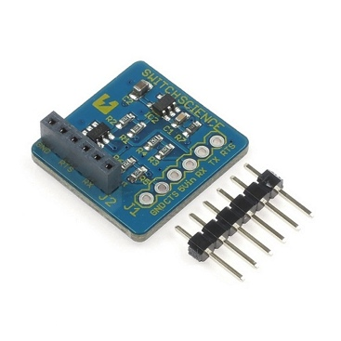
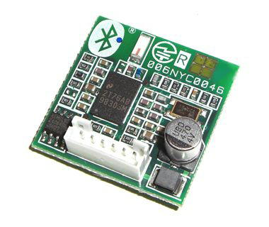
Bluetoothモジュール
Arduinoでbluetoothを行うため以下の機器を使用
1.Bluetoothモジュール RBT-001
2.RBT-001用シリアルレベルコンバータ Rev3.
Notes:
ArduinoUNO本体にはbluetooth機能がないので二つの機器を使用。
1.Bluetoothモジュール RBT-001
2.RBT-001用シリアルレベルコンバータ Rev3.
RBT-001で、arduinoでbluetooth通信を行えるように出来る。
しかしRBT-001は3V駆動であるのでこのままだと５V駆動であるarduinoUNOと直結できない
RBT-001用シリアルレベルコンバータ でRBT-001が必要とする電源電圧3.0Vを5Vから生成します。
こうすることでarduinoUNOでbluetoothモジュールが使えるようになる。
RBT001とarduinoの接続方法としてTX(送信)、RX(受信)ピンをI/Oピン（8,9,10,11,12,13）につなぐ。
NEXUS7とペアリングが確認出来た。

Slide 10
Androidアプリ
Webサイトに載っていたソースを参考にアプリ作成
うまくいかない
Notes:
そして第８回から第１０回においては、androidアプリの製作を行いました。
Android アプリでArduinoのLEDのON/OFF機能をbluetoothを用いて通信するといったWEBサイトを見つけまして、
そのサイトに乗っていたソースをコピーしていて軽く手直しをして実行したところ、うまく行きませんでした。

Slide 11
Androidアプリ
理由
ⅰ) 自分でほとんど作成していないので修正箇所がわからない
ⅱ) 単純に知識不足
androidアプリ開発の知識を身につけてから、
WEBサイトに載っていたことに頼りすぎずに、作り直す。
Notes:
その理由として
(1)コピペをしただけで自分でほとんど何も考えないでいたので、どこで何の処理をしているか、どこを直せばうまく行くのかがわからなくなってしまい、修正が出来ないため
(2)PWM制御とarduinoでのbluetooth通信については、事前に予習をしていたが、androidアプリに関しては、予習をしないで、作業に入ってしまい、単純に知識不足である。
以上のことを踏まえて、最終発表までに（冬休みも挟むので）まずandroid制作の勉強をしっかりして、WEBサイトにのっていたサイトは参考程度に、必要なところは抜粋し、一から作り直す。

Slide 12
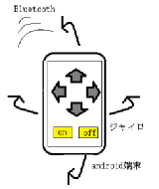
今後の日程
Notes:
今後の日程は
（第12回までにbluetooth通信を完成させる）第13回までにボタンによる制御を完成させ、第14回に動作確認ができればよい。
第14回までに傾きセンサーを実装するというものでしたが、進行が大幅に遅れてしまったため。傾きセンサーの実装は行わないことにしました。

